Slide 1
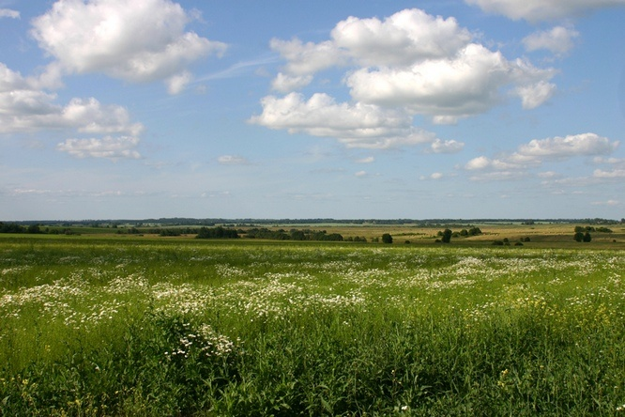
Что такое луг?

Slide 2
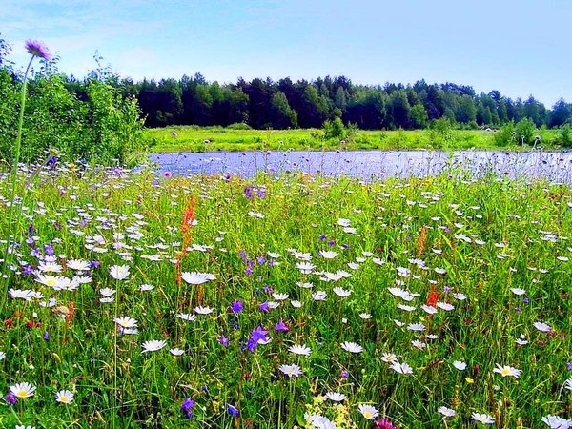
Что такое луг? Ковёр травы вокруг.

Slide 3
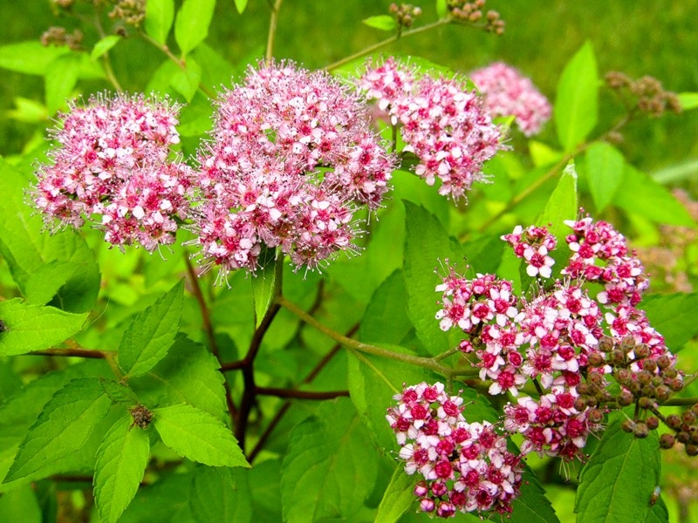
Цветов нарядных венчики,

Slide 4
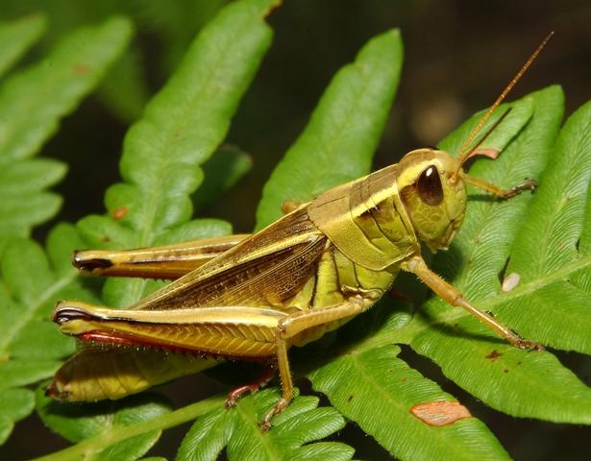
Звонкие кузнечики.

Slide 5
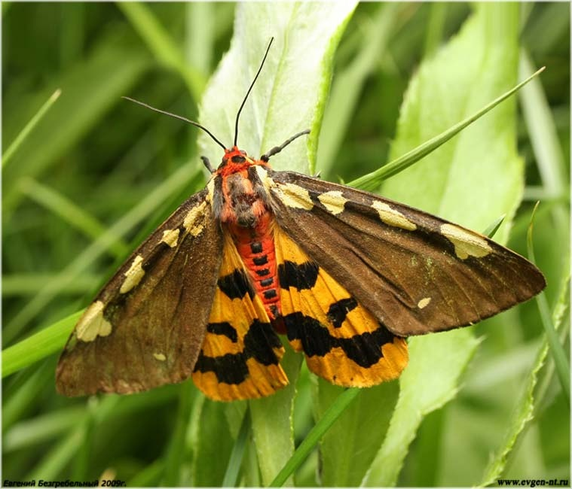
Мотыльки игривые,

Slide 6
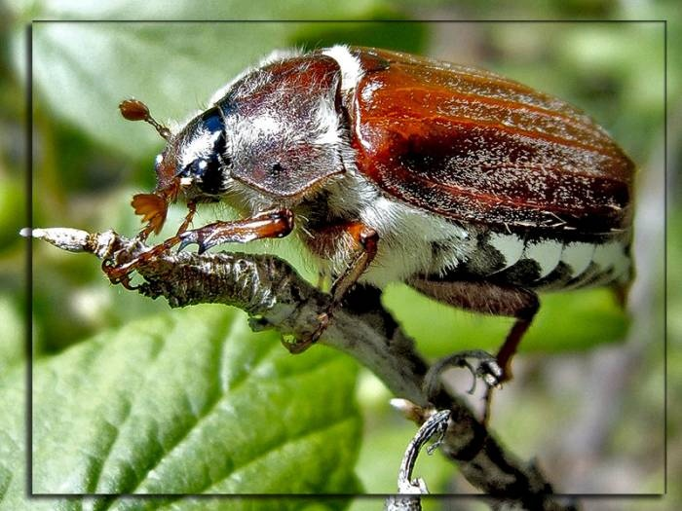
Жуки неторопливые.

Slide 7
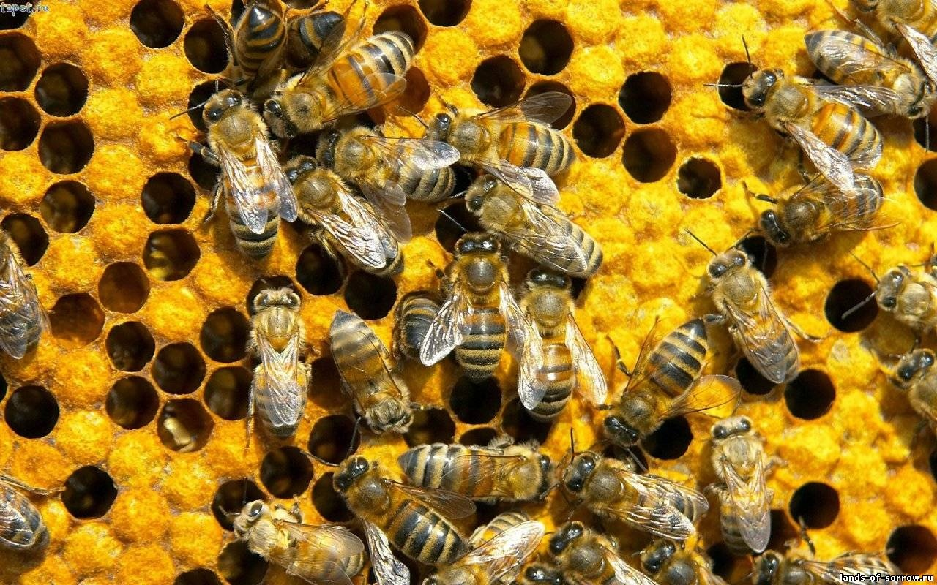
С мёдом сладким пчёлки,

Slide 8
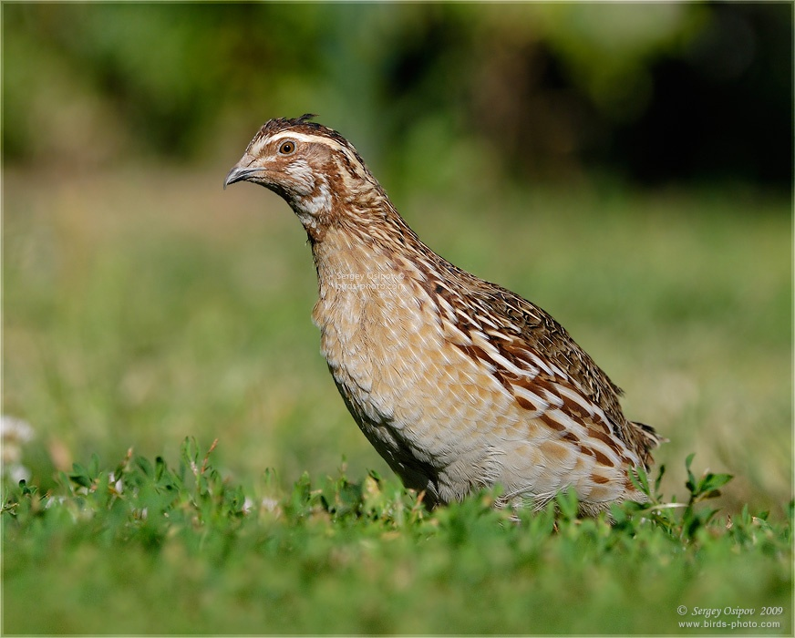
Песня перепёлки.

Slide 9
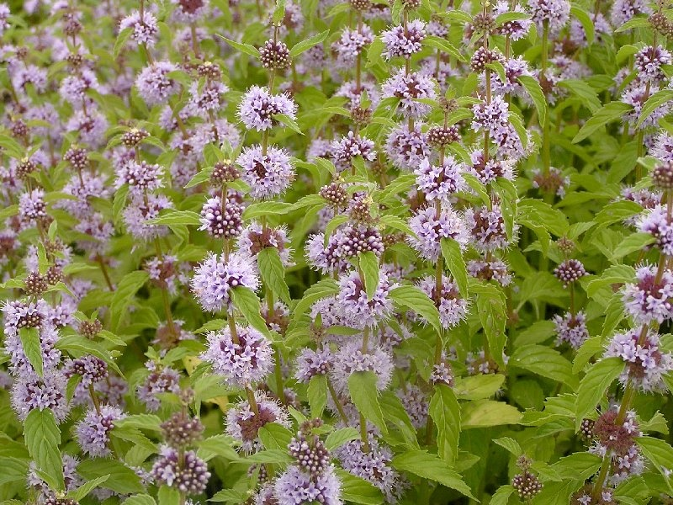
Мяты аромат,

Slide 10
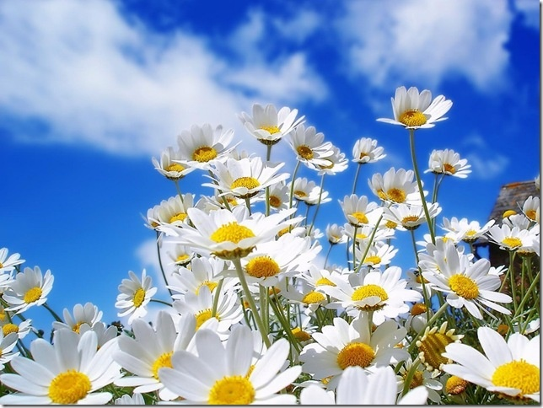
Лета нежный взгляд.

Slide 11
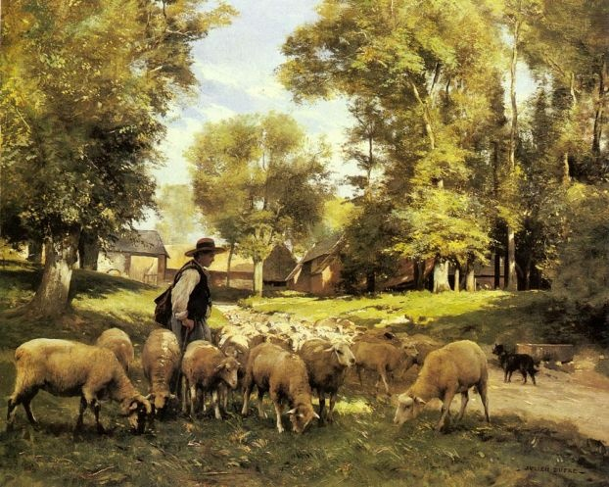
И до белых мух С дудочкой пастух.

Slide 12
Что такое луг? http://paradise.4bb.ru/viewtopic.php?id=17
Что такое луг? Ковёр травы вокруг. http://dogswolfsward.7bb.ru/viewtopic.php?id=16 Цветов нарядных венчики, http://fotki.yandex.ru/users/volandvadim/view/368123/ Звонкие кузнечики. http://lifepolza.blog.ru/?page=2 Мотыльки игривые, http://www.photosight.ru/photos/3298514/ Жуки неторопливые. http://clubs.ya.ru/4611686018427389079/replies.xml?item_no=42 С мёдом сладким пчёлки, http://www.rewalls.com/download/13133/1920x1080/ Песня перепёлки. http://www.hozdvor.su/ Мяты аромат, http://survinat.ru/2010/03/24/ Лета нежный взглядhttp://www.nastol.com.ua/download/1700/1024x1024/ И до белых мух С дудочкой пастух. http://www.liveinternet.ru/users/marjamarishka/tags/%EE%E2%F6%FB/

